Slide 1
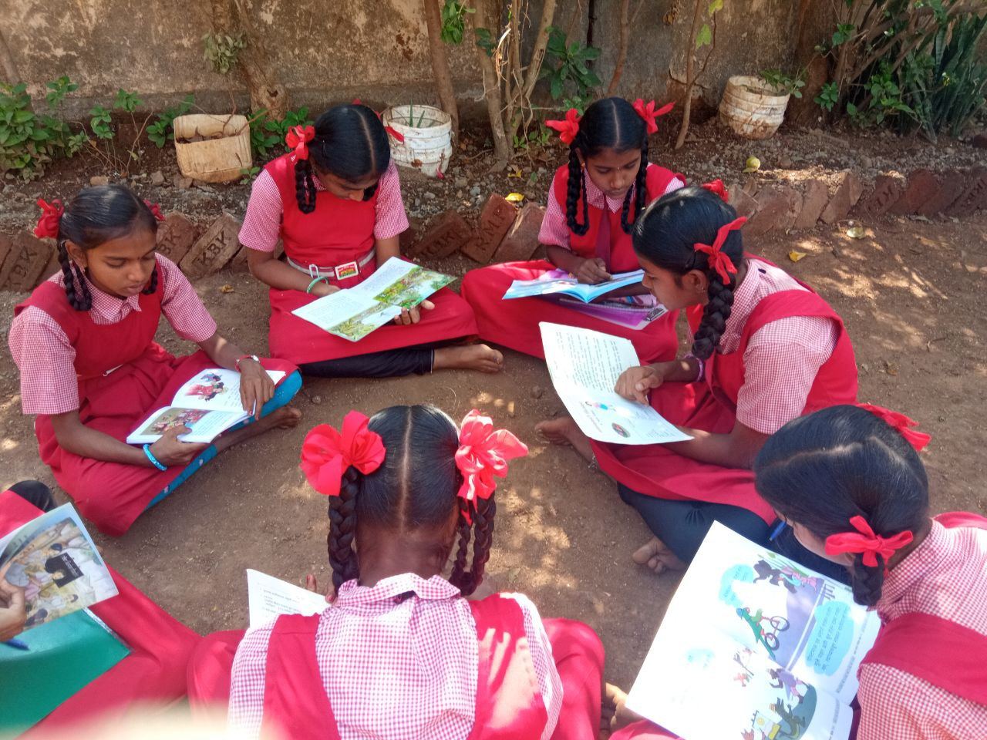
शाळा ग्रंथालयांच्या कथा

Slide 2
अभ्यासाचे उद्दिष्ट
महाराष्ट्रातील सरकारी प्राथमिक शाळा (ग्रेड 1-8) मध्ये साक्षरता आणि वाचनाला चालना देण्यासाठी ग्रंथालयांचा प्रभावी वापर सुनिश्चित करण्यासाठी, राज्याला पद्धती आणि धोरण स्तरावरील बदलांची शिफारस करणे हा या अभ्यासाचा एकंदर उद्देश आहे.
विशेषतः, अभ्यासाचे उद्दिष्ट असेल-
भारत सरकार आणि राज्यात जारी केलेल्या ग्रंथालयांवरील विविध धोरणे आणि तरतुदी कालक्रमानुसार संकलित करणे;
शालेय स्तरावर वरील धोरणे आणि तरतुदींनुसार ग्रंथालयांच्या स्थितीचे मूल्यांकन करणे;
उपलब्ध पुस्तकांची संख्या, पुस्तकांचे प्रकार, त्यांचा दर्जा आणि सर्व मुलांसाठी योग्यता, ग्रंथालयांची कार्यपद्धती आणि विद्यार्थ्यांमधील वापर या दृष्टिकोनातून ग्रंथालयांची स्थिती समजून घेणे
शिक्षक, विद्यार्थी, KPs, EO, DIET यांच्या श्रद्धा आणि धारणांमधील अडथळ्यांचे परीक्षण करणे; जे ग्रंथालयांचा प्रभावी वापर रोखतात.
प्रादेशिक भाषेतील फरक आणि विद्यार्थ्यांच्या शारीरिक क्षमतेवर आधारित पुस्तकांची निवड आणि खरेदी प्रक्रिया समजून घेणे
शाळेतील विद्यार्थ्यांसाठी ग्रंथालयांचा वापर आणि "आनंदासाठी वाचन" प्रवृत्त करण्यासाठी पुस्तकांचा वापर करण्यास प्रोत्साहन देण्यासाठी शिक्षकांना दिलेल्या प्रशिक्षणाच्या प्रकाराचा अभ्यास करणे . या अभ्यासाच्या माध्यमातून विद्यार्थ्यांना मराठीशिवाय इतर भाषा वाचता येतात का, हेही तपासण्याचा मानस आहे.
सध्याची धोरणे/अंमलबजावणी आणि मुलांकडून आणि शाळांकडून असलेल्या अपेक्षांमधील तफावत ओळखणे
राज्यातील ग्रंथालये आणि ग्रंथालयाच्या वापराच्या संदर्भात चांगल्या पद्धती आणि नवकल्पनांचे दस्तऐवजीकरण करणे

Slide 3
कार्यपद्धती
एक मिश्रित अभ्यास पद्धती वापरली जाईल ज्यामध्ये दुय्यम डेटा विश्लेषण, सखोल साहित्य पुनरावलोकन, संबंधित आणि विश्वासार्ह डेटा सेटचे डेस्क पुनरावलोकन, मुख्य भागधारकांच्या मुलाखती, FGDs आणि फील्ड भेटींचा समावेश आहे:
डेस्क रिसर्च: यामध्ये गेल्या पाच वर्षांतील ग्रंथालयांच्या स्थितीवर विद्यापीठे/नामांकित स्वयंसेवी संस्था/इतर एजन्सींद्वारे उपलब्ध संशोधन अभ्यासांचे संकलन आणि विश्लेषण यांचा समावेश असेल. UDISE सारख्या विश्वसनीय डेटा संचातील डेटा आणि ग्रंथालय निधीच्या वापराबाबत राज्याने प्रकाशित केलेले अहवाल यांचाही विचार केला जाईल.
क्षेत्रीय सर्वेक्षण: अभ्यासासाठी डेटा संकलनामध्ये डेटा संकलनाच्या गुणात्मक आणि परिमाणात्मक दोन्ही पद्धतींचा वापर केला जाईल, ज्यामध्ये संबंधित भागधारकांसह फोकस गट चर्चा, मुलाखती आणि फील्ड सर्वेक्षण यांचा समावेश आहे.
शक्य तितक्या प्रमाणात, आम्ही उत्तरदात्यांमध्ये वय, लिंग आणि सामाजिक गट आणि भौगोलिक संदर्भात विविधता सुनिश्चित करू.
लक्ष्य गट :
अभ्यासाचे प्राथमिक प्रतिसादकर्ते जिल्हा अधिकारी (DIET आणि EO कार्यालय), ब्लॉक आणि क्लस्टर अधिकारी, शाळा HM, शिक्षक, मुले आणि शाळांमध्ये काम करणारे इतर संबंधित भागधारक असतील (समाज प्रतिनिधी आणि SMC सदस्यांसह)

Slide 4
क्षेत्र भेटीसाठी जिल्ह्यांची निवड चार प्रमुख निकषांवर आधारित आहे:
1) प्रादेशिक प्रतिनिधित्व भौगोलिक पैलू (इतर राज्यांसह सीमा सामायिक करणे, पाण्याची कमतरता इ.)
लोकसंख्या - (आदिवासी, धार्मिक अल्पसंख्याक इ.),
आर्थिक परिदृश्य (ग्रामीण/शहरी/स्थलांतरित, बीपीएल इ.), आणि भाषिक प्रतिनिधित्व आणि अपंगत्व
आकांक्षी जिल्हे

Slide 5
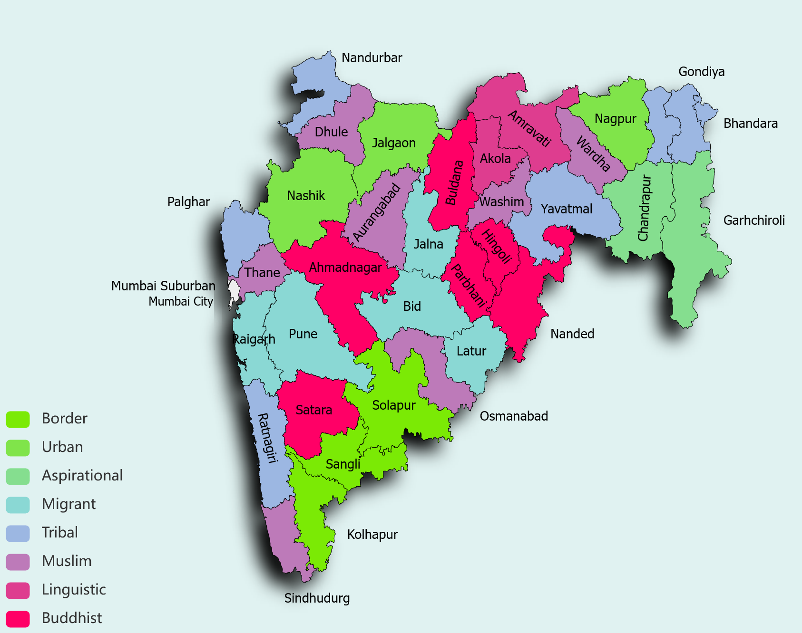
जिल्ह्यांच्या निवडीसाठी शिफारस
पश्चिम महाराष्ट्र
सातारा
कोल्हापूर
पुणे
मराठवाडा
औरंगाबाद
बीड
उस्मानाबाद

Slide 6
पुढे चालू
कोकण
1) ठाणे
2रत्नागिरी)
3)पालघर (केस स्टडीसाठी)
4) मुंबई शहर आई - उपनगरीय
विदर्भ
गडचिरोली
गोंदिया
उत्तर महाराष्ट्र
नंदुरबार
नाशिक (पायलट अभ्यासासाठी)
अहमदनगर
वर्धा
अकोला
अमरावती

Slide 7
समग्राकडे जाण्याची प्रक्रिया
25 ऑक्टोबर 2022 रोजी इंग्रजी आणि मराठीत सर्वेक्षण साधन तयार केले. सर्वेक्षण साधनांना अंतिम रूप दिल्यानंतर, आम्ही प्रायोगिक अभ्यासासाठी समग्राशी संपर्क साधला.
आम्ही नाशिक पायलट अभ्यासासाठी 11 ऑक्टोबर 2022 रोजी समग्राला पत्र पाठवले.
15-जिल्ह्यातील झेडपी शाळेला भेट देण्यासाठी 12 नोव्हेंबर 2022 रोजी समग्राला दुसरे परवानगी पत्र लिहिले होते.
तिसरे पत्र समग्राला 13 जानेवारी 2023 रोजी ऑनलाइन गुगल सर्व्हे फॉर्मसाठी लिहिले होते.

Slide 8
उपक्रम केले
1 नोव्हेंबर 2022 रोजी पुण्यातील SCERT कार्यालयाला भेट दिली
नाशिक जिल्ह्याचा 9 आणि 10 नोव्हेंबर 2022 रोजी प्रायोगिक अभ्यास केला. प्रायोगिक अभ्यासादरम्यान, FGD CRC/BRC आणि DIET प्राध्यापकांसह आयोजित करण्यात आला.
25 नोव्हेंबर 2022 रोजी डेटा संकलनासाठी संशोधन इंटर्नसह एक अभिमुखता कार्यक्रम आयोजित केला
संशोधन इंटर्नच्या मदतीने गुणात्मक डेटा संकलनासाठी 15 जिल्हा शाळांना भेट दिली (डेटा संकलनाची तारीख: 30 नोव्हेंबर ते 22 डिसेंबर 2022) डेटा संकलनादरम्यान: BRC/CRC, आणि SMC सदस्यांसह FGD आयोजित केले आणि DIET प्राध्यापक, शिक्षक आणि HM यांच्या वैयक्तिक मुलाखती घेतल्या.
शाळा भेटीनंतर संबंधित भागधारकांची प्रमुख निरीक्षणे तयार केली

Slide 9
तारखा | उपक्रम
२५.१०.२०२२ | इंग्रजी आणि मराठी भाषेतील साधने तयार करण्यात आली
11.10.2022 | नाशिक पायलट अभ्यासासाठी समग्राला पत्र पाठवले
०१.११.२०२२ | पुण्यातील SCERT कार्यालयाला भेट दिली
९.११.२०२२ आणि १०. ११. २०२२ | नाशिक येथे पायलट अभ्यास केला
१२. ११ .२०२२ | जिल्ह्यांतील झेडपी शाळांना भेट देण्यासाठी समग्राला परवानगी पत्र दिले
२५. ११. २०२२ | इंटर्नसाठी ओरिएंटेशन प्रोग्राम घेतला
३०. ११. २०२२ ते २२. १२. २०२२ | गुणात्मक डेटा संकलनासाठी 15 जिल्ह्यांना भेट दिली
१३. १. २०२३ | ऑनलाइन Google सर्वेक्षण फॉर्मसाठी Samagra ला तिसरे पत्र
२२. २. २०२३ ते २३. २. २०२३ | केस स्टडी करण्यासाठी पालघरला भेट दिली
२४. २. २०२३ ते २५. २. २०२३ | साताऱ्याला भेट दिली, “पुस्तकांचे गाव”

Slide 10
मुख्य निरीक्षण
आम्ही महाराष्ट्रातील 17 जिल्ह्यांना भेट दिली आणि महाराष्ट्रातील DIET प्राध्यापक आणि BEO यांच्या मदतीने CRC/BRC सह FGD आयोजित केले. शिक्षक आणि एचएम यांच्या वैयक्तिक मुलाखती देखील घेण्यात आल्या. शिक्षण धोरणाचे विश्लेषण करण्यात मदत करणारी ही अभ्यासातील सर्वात लक्षणीय निरीक्षणे आहेत:
कार्यक्षम ग्रंथालय असलेल्या शाळांमध्ये शिक्षकांमध्ये स्वयंप्रेरणा हा सर्वात मोठा चालक म्हणून पाहिला जातो. शाळेचे वाचनालय चालवण्यासाठी ते पुढाकार घेत आहेत.
गेल्या अनेक वर्षांपासून शाळेच्या वाचनालयासाठी निधी उपलब्ध नाही. त्यामुळे बहुतांश शिक्षकांना शालेय ग्रंथालय निधीतील विशेष तरतुदींची माहिती नाही.
भेट दिलेल्या शाळांपैकी एका शाळेत एक विशेष शिक्षक होता, ज्यांनी CWSN विद्यार्थ्यांसाठी पुस्तकांच्या कमतरतेवर जोर दिला. अशी लायब्ररी, पुस्तके नसलेली (जसे की ब्रेल, ऑडिओबुक्स, स्पर्शासंबंधी पुस्तके, इ.) विशेष गरजा असलेल्या विद्यार्थ्यांना वंचित ठेवतात, ज्यामुळे ग्रंथालय एक गैर-समावेशक जागा बनते.

Slide 11
शालेय ग्रंथालयाचा प्रभाव
हा एचएम आणि शिक्षकांचा प्रतिसाद आहे.
हे वाचनालय मुलांसाठी अत्यंत आवश्यक आहे. शालेय ज्ञानासोबत समाजात कसे वागावे याचे ज्ञान पुस्तकातून मिळते. मुलांचा शिकण्याचा अनुभव समृद्ध करण्यासाठी वाचन खूप महत्वाचे आहे. मराठीत एक म्हण आहे की ‘‘वाचाल तर वाचाल’’-(''वाचाल तर वाचाल‘’)
वाचनालय हे विद्यार्थी जीवनात आणि त्यापुढील काळात अत्यंत आवश्यक साधन आहे. शालेय विद्यार्थ्यांना अतिरिक्त वाचन आणि अधिक माहिती मिळते. नवीन गोष्टींचे ज्ञान मिळवा. मजकूर अधिक स्पष्ट होण्यास मदत होते. काही संकल्पना स्पष्ट केल्या जातात आणि अभ्यासाची आवड निर्माण होते.
थालय हे पुस्तकांचे दुकान आहे जिथे विविध विषयांवरील पुस्तके उपलब्ध असतात. विद्यार्थ्यांना हवे ते पुस्तक मिळते, ते घरी घेऊन जातात, वाचतात आणि परत करतात. शाळेत स्वतंत्र खोली व स्वतंत्र ग्रंथपाल असलेले ग्रंथालय असावे. मध्यंतरादरम्यान महिला व पुरुष विद्यार्थी पुस्तकांची देवाणघेवाण करू शकतात. त्यामुळे त्यांना वाचनाची सवय लागेल.
वातील प्रत्येकाला ज्ञान मिळवण्यासाठी, स्पर्धा परीक्षांची तयारी करण्यासाठी आणि शाळा आणि गाव यांच्यात समन्वय साधण्यासाठी ग्रंथालय हे प्रभावी माध्यम असावे.
शालेय य ग्रंथालयांमधील वैज्ञानिक दृष्टीकोन केवळ विद्यार्थ्यांचे मनोरंजन करू नये तर अभ्यासक्रमाशी आणि मुलांचे लक्ष वेधून घेणार्‍या लेखन स्पर्धांना जोडणारी अलीकडील पुस्तकेही उपलब्ध करून द्यावीत.

Slide 12
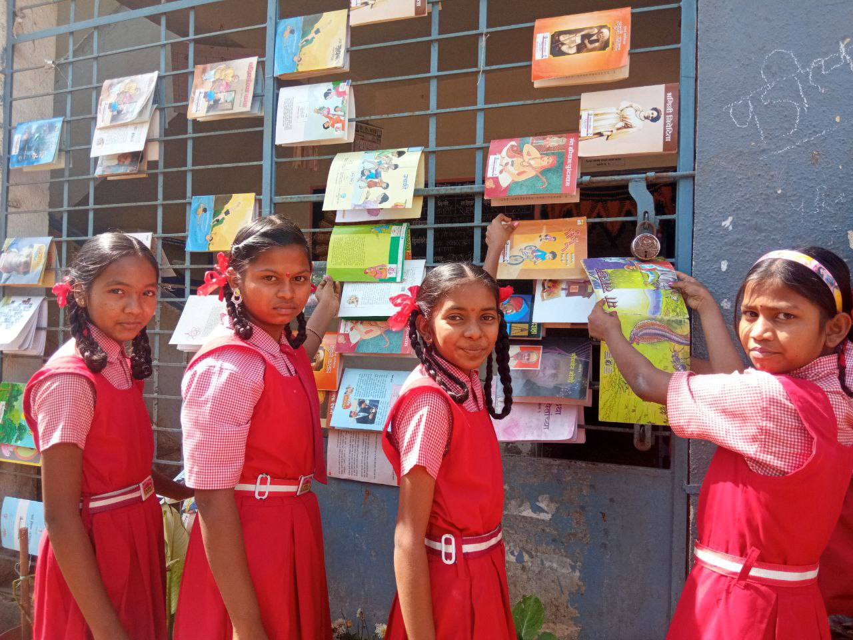
शाळेतील सर्वोत्तम पद्धती: पालघरमधील शाळेत मुलांना दिवसभर पुस्तके उपलब्ध व्हावीत म्हणून खिडकीवर पुस्तके टांगली जातात
=
या शाळेत मुले जेवणाच्या सुट्टीत आणि वेळ मिळेल तेव्हा पुस्तके वाचतात. पाचवी ते आठवीपर्यंतची मुले या पुस्तकांची जबाबदारी घेतात. पुस्तके वाचल्यानंतर ती त्याच ठिकाणी ठेवली जातात.

Slide 13
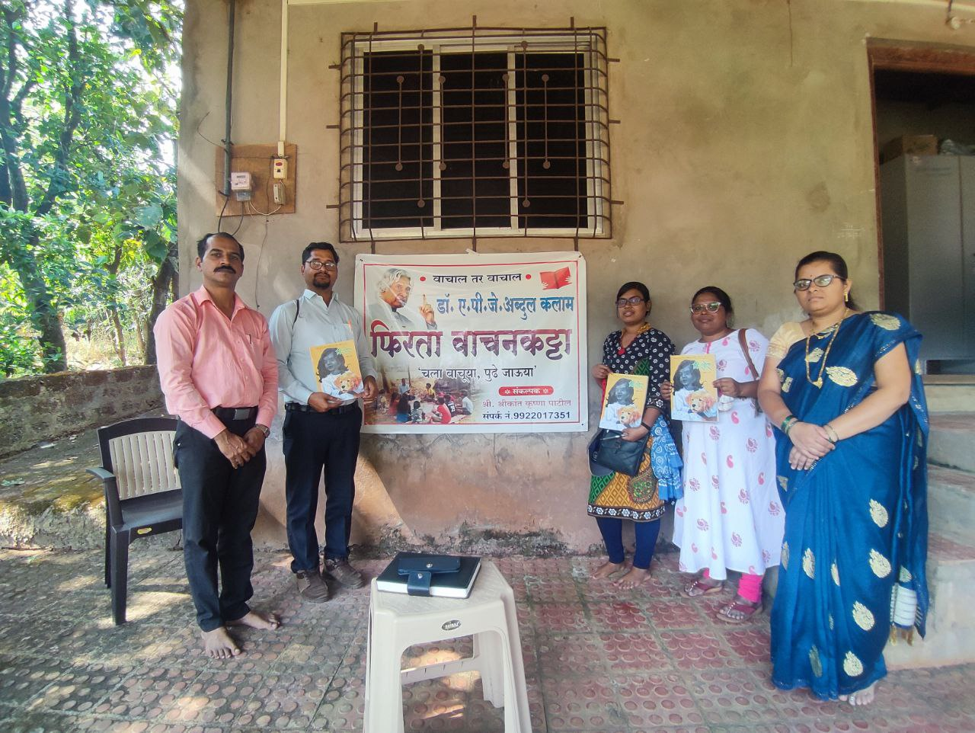
गावातील लोकांसाठी फिरता वाचन कट्टा
=
रत्नागिरीत, शिक्षकाने एपीजे अब्दुल कलाम वाचन मंडळ सुरू केले आहे (.फिरता वाचन कट्टा) फिरता वाचन कट्टा हा रत्नागिरीतील एका शिक्षकाने सुरू केलेला उपक्रम आहे. रत्नागिरीत लोक वाडी वस्तीत राहतात आणि त्यांचा इतरांशी संपर्क कमी असतो. अशा वेळी हे फिरते वाचन उपकरण कामी येते. मोबाईल रीडिंग कार्टमध्ये एकूण 400 पुस्तके आहेत. अनेकांनी ही पुस्तके दिली आहेत. लोक वाचनासाठी येतात. समाजातील लोकांना "बुक मेसेंजर्स" (''पुस्तक दूत '') मुलांद्वारे पुस्तके दिली जातात. त्यामुळे मुलांचा त्यांच्या पालकांशी संवाद वाढतो. आज काही गावात हे वृत्तपत्र येत नाही. लोक कोणत्याही माध्यमाशी परिचित नाहीत. त्यामुळे हे वाचन मंडळ समाजातील लोकांना परिचित होण्यास मदत करते स्वतः पुस्तकांसह.

Slide 14
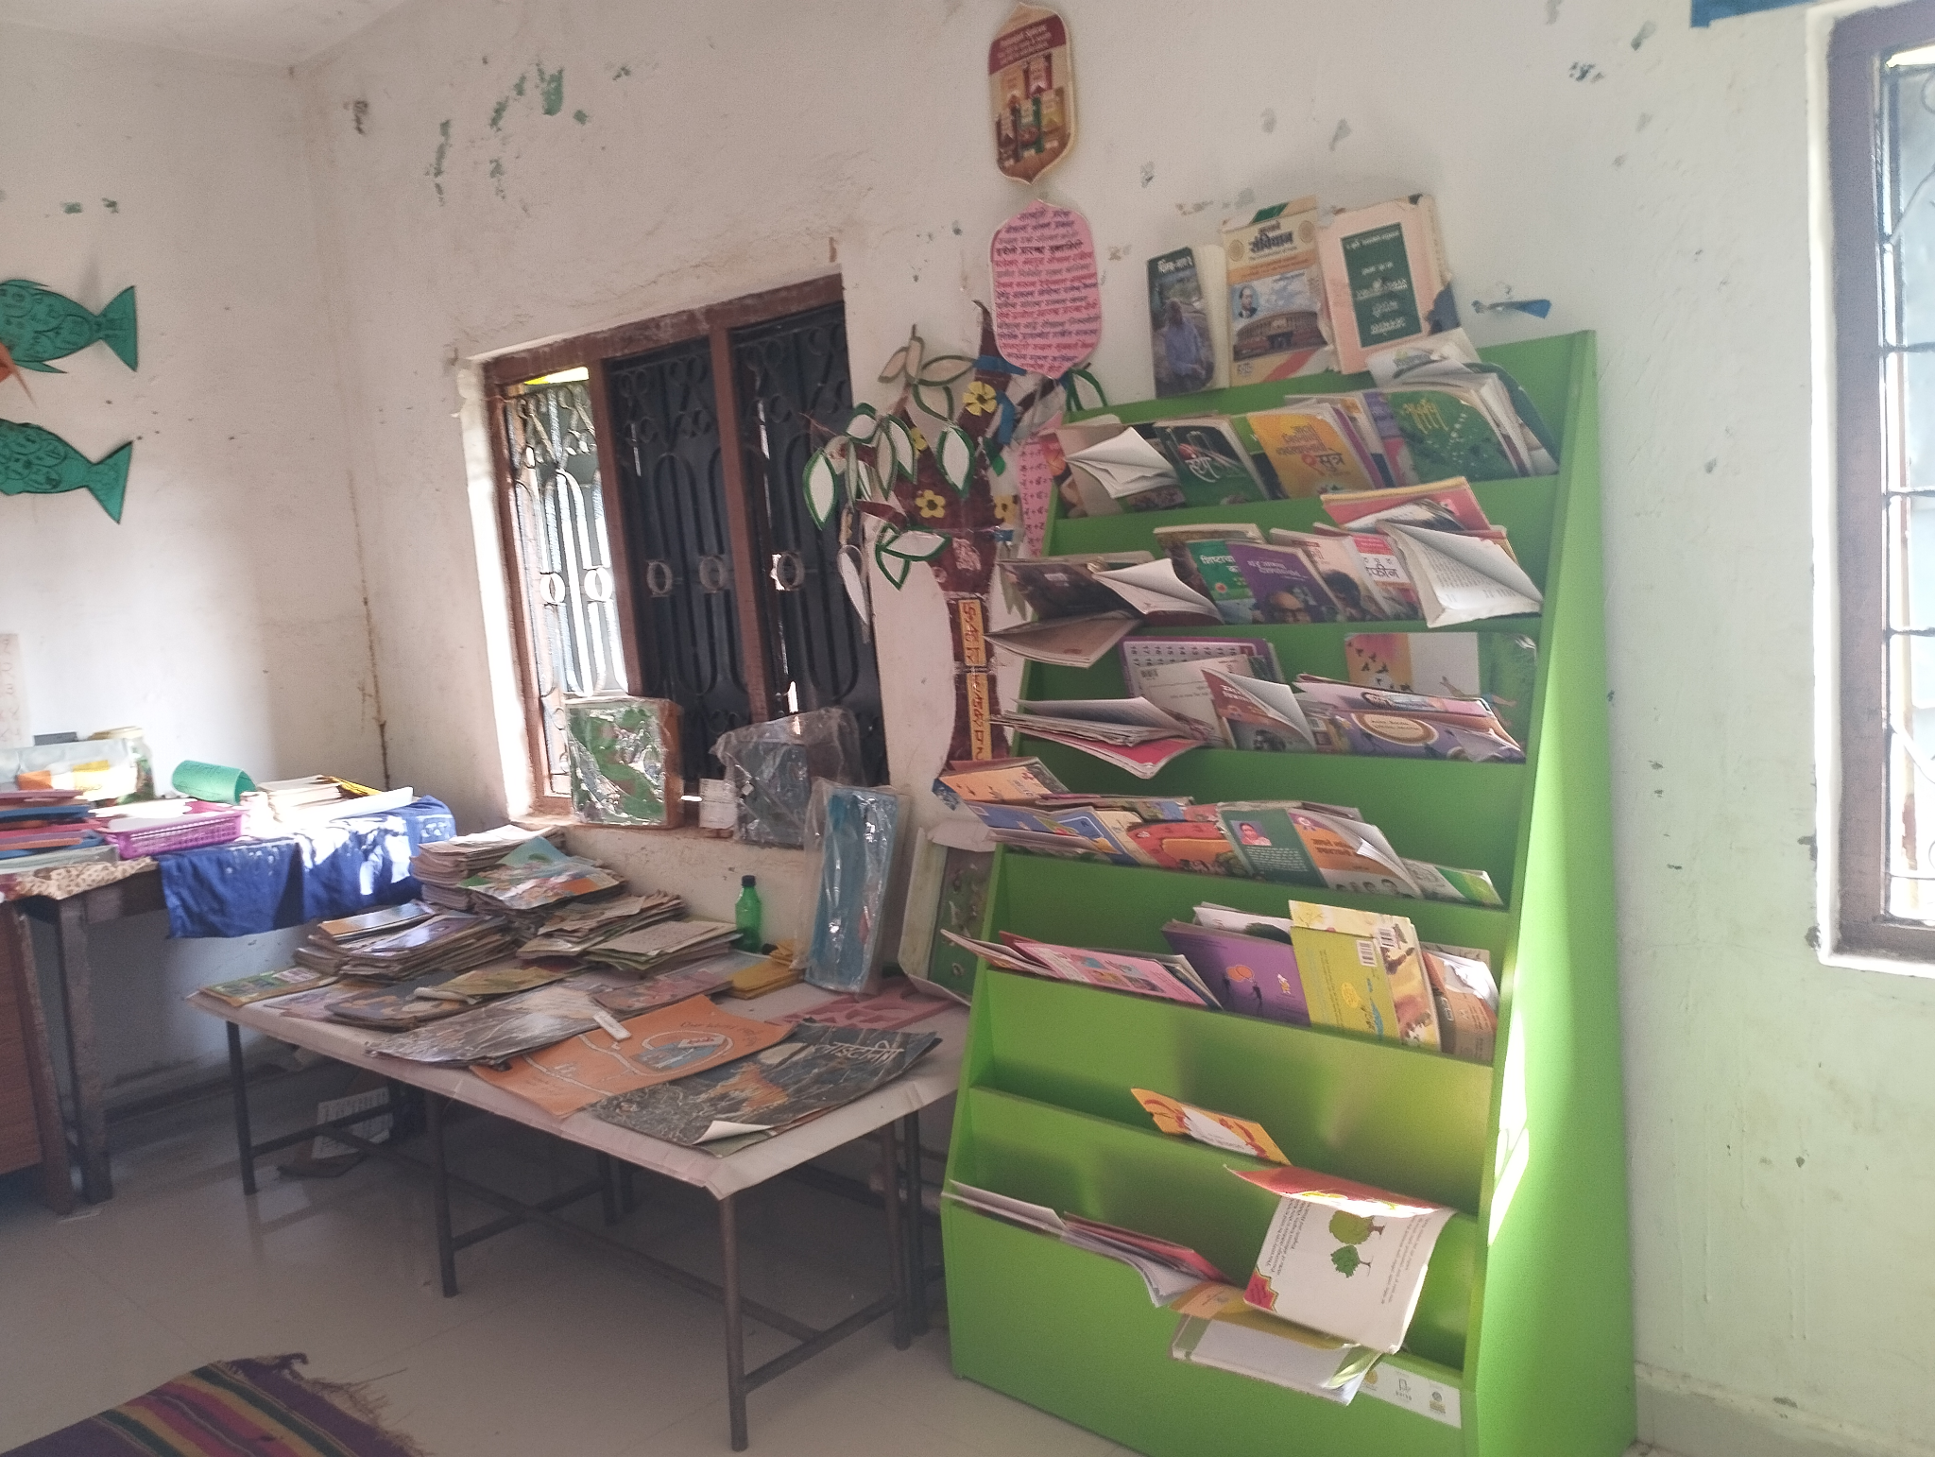
शाळेच्या ग्रंथालयाच्या सर्वोत्तम पद्धती
=
मर्यादित साधनांसह स्वयंप्रेरित शिक्षकाने विकसित केलेल्या झेडपी शाळेतील ग्रंथालयाचे हे चित्र आहे.
पूर्वी पहिली ते पाचवीच्या मुलांसाठी वाचन कोपरे होते. मात्र शाळेत मुलांना बसायला जागा नाही. अशाच एका शाळेत औरंगाबाद येथील एका शिक्षकाने उपलब्ध जागेत वाचनालय तयार केले आहे. मुलांना सहज पुस्तके मिळतील अशा पद्धतीने या ग्रंथालयाची रचना करण्यात आली आहे.

Slide 15
प्राथमिक निष्कर्ष
गुणात्मक डेटा FGDs आणि HMs, शिक्षक आणि CRC/BRC यांच्या सखोल मुलाखतींद्वारे गोळा करण्यात आला आणि हे विशिष्ट निष्कर्ष समोर आले.
पुस्तकांचे वितरण: शिक्षक, HMs आणि CRC/BRC यांनी सांगितले की, गेल्या पाच वर्षांत त्यांना शाळेच्या ग्रंथालयासाठी विशिष्ट निधी मिळालेला नाही. शिक्षक स्वयंप्रेरित असतात. ते पुढाकार घेऊन ग्रंथपालाची भूमिका बजावत आहेत. शाळेचे वाचनालय चालवण्यासाठी ते वैयक्तिक पैसेही वापरतात. शाळेच्या गरजेनुसार पुस्तके ग्रामपंचायतीकडून उपलब्ध करून दिली जात नाहीत.
भाषा आणि समावेशकता: बहुभाषिक आणि स्थानिक भाषा (बोली) पुस्तके मुलांसाठी उपलब्ध नाहीत
प्रशिक्षण आणि जागरूकता: सर्व शिक्षक ग्रंथालय प्रशिक्षणासाठी विचारत होते. त्यांच्या मते, शालेय ग्रंथालय व्यवस्थापन प्रशिक्षण त्यांना ग्रंथालय चालवण्यास मदत करेल. काहींना असे वाटते की DIET प्राध्यापक ग्रंथालयातील शिक्षकांसाठी अर्धा दिवस कार्यशाळा घेण्यास इच्छुक आहेत. DIET फॅकल्टीच्या मते, योग्य ग्रंथालय व्यवस्थापन प्रशिक्षण साहित्य विकसित केले पाहिजे. शालेय ग्रंथालय निधी आणि धोरण आणि तरतूद यासाठी जागरूकता महत्त्वाची आहे.
दस्तऐवजीकरण आणि देखरेख: FLN शी संबंधित शालेय ग्रंथालयातील पुस्तकांच्या संख्येसाठी डेटा उपलब्ध नाही. वाचन मोहिमेला 100 दिवस उलटूनही मुलांसाठी वाचनालयाचा कालावधी नाही.

Slide 16
शिक्षक HMs आणि BRC/CRC ची आव्हाने
ग्रंथालयासाठी समर्पित कालावधी नसल्यामुळे शाळेच्या ग्रंथालयाचे नियमित उपक्रम राबविणे शिक्षक आणि एचएम यांना अवघड आहे.
पुस्तकांची संख्या आणि शाळेत प्रवेश घेतलेल्या मुलांची संख्या यामध्ये खूप अंतर आहे. त्यामुळे प्रत्येक मुलाला वाचनालयातील पुस्तके उपलब्ध होऊ शकत नाहीत
आव्हाने: आदिवासी शाळेसाठी शिक्षकांना विशेष प्रशिक्षण आणि पुस्तकांची गरज आहे. बहुतांश आदिवासी विद्यार्थ्यांना पुस्तकांचा सामना करता येत नाही.
ग्रंथालयात पायाभूत सुविधा आणि सुसज्ज जागा आहे उपलब्ध नाही. त्यामुळे संशोधकाला विद्यार्थ्यांच्या शिक्षणाचे मूल्यमापन करता आले नाही
CWSN साठी वाचन साहित्याची उपलब्धता नसणे हा मुलांसाठी अडथळा आहे. शिक्षकांची भूमिका मर्यादित होते.

Slide 17
शिक्षक, HM, आणि BRC/CRC यांची शिफारस
250 पेक्षा जास्त विद्यार्थी असलेल्या आणि 6 वी ते 8 वी पर्यंतच्या इयत्ते असलेल्या शाळांना विज्ञान, गणित, ऍटलस, सामान्य ज्ञान इत्यादी विविध विषयांवरील पुस्तकांची आवश्यकता आहे. अशी पुस्तके त्यांना भविष्यात प्रेरणा देतील.
शिक्षकांमध्ये प्रशिक्षणाचा अभाव आणि "आनंदासाठी वाचन" च्या गरजेबद्दल संवेदनशीलतेचा अभाव जिल्ह्यांकडून वारंवार आलेल्या टिप्पण्यांमधून दिसून येतो. टिप्पण्यांमध्ये मुख्यतः असे नमूद केले आहे की त्यांना विषय शिस्तीची पूर्तता करणारी पुस्तके खरेदी करणे आवश्यक आहे. शिक्षक ही गरज व्यक्त करतात, विशेषत: 6-8 सारख्या उच्च श्रेणींसाठी. यावरून असे दिसून येते की त्यांना या योजनेची फारशी माहिती नाही आणि निधी कोणत्या उद्देशासाठी आणि कसा वापरता येईल, पण त्याहीपेक्षा महत्त्वाचे म्हणजे ते वाचनाचे सार आणि आनंद गमावून बसले आहेत.
दर्जेदार पुस्तके नेण्यासाठी शासनस्तरावरून पाठपुरावा करणे आवश्यक आहे. त्यासाठी ग्रामीण भागात वाचन संस्कृती वाढवण्यासाठी विविध उपक्रम राबवावे लागतील. तसेच समाजातील लोकांमध्ये जनजागृती करणे आवश्यक आहे.
ग्रंथालयातील पुस्तके वयानुसार, वैविध्यपूर्ण, मनोरंजक आणि उपयुक्त असावीत. पुस्तके संहिताबद्ध करून भौतिक सुविधा उपलब्ध करून द्याव्यात. पुस्तके सर्वांना वाचण्यासाठी खुली असावीत आणि नोंदी ठेवल्या पाहिजेत. पुस्तकांचे नियमित व्यवस्थापन असावे
शाळेत ग्रंथालयाचा कालावधी असावा, जेणेकरून जास्तीत जास्त विद्यार्थ्यांना त्याचा लाभ घेता येईल.
शालेय वाचनालयात शालेय मुलांकडून बोलल्या जाणार्‍या भाषेनुसार बहुभाषिक पुस्तके उपलब्ध असावीत.
शिक्षक हा केवळ पुस्तक निवड समितीचा भाग नसून शाळेच्या ग्रंथालयासाठी पुस्तके लिहिण्यास व तयार करण्यास सक्षम असावा.
शिक्षकांच्या नवीन पिढीचा शाळेच्या ग्रंथालयात सहभाग असावा. त्यामुळे ग्रंथालयाचे कामकाज सुरळीतपणे चालू शकले
शाळांनी CWSN विद्यार्थ्यांसाठी अधिक समावेशक होण्यासाठी डिजिटल साहित्य तयार केले पाहिजे.
5000 हजार रुपये अनुदान वाचनालय चालवण्यासाठी पुरेसे नाही आणि पुस्तकांचे आयुष्य देखील खूप कमी आहे. त्यामुळे त्याच्या देखभालीसाठी पुरेसा निधी आवश्यक आहे.

Slide 18
संशोधन आणि प्रशिक्षणासाठी वाव
DIET फॅकल्टीच्या मते, शाळेतील शिक्षक आणि SMC साठी प्रशिक्षण कार्यक्रम असावा. या प्रशिक्षण कार्यक्रमात खालील गोष्टींचा समावेश असावा
शालेय ग्रंथालय व्यवस्थापनासाठी स्वतंत्र मॉड्यूल विकसित करणे
संशोधनाद्वारे शालेय ग्रंथालयांसाठी मार्गदर्शक तत्त्वे तयार करणे
FLN हा साक्षरतेचा गाभा आहे. DIET त्यांच्या संशोधनाचे नियोजन करून शालेय ग्रंथालय समुदायाच्या शिक्षणात योगदान देऊ शकते.
मुलांचे मूल्यमापन करण्यासाठी मार्गदर्शक तत्त्वे विकसित केली पाहिजेत आणि त्याद्वारे शालेय ग्रंथालयांद्वारे मुलांचे शिक्षण समजण्यास मदत होईल. 5)सामुदायिक शिक्षणावर शाळा ग्रंथालय व्यवस्थापनावर शिक्षक आणि SMCs साठी स्वतंत्र प्रशिक्षण आयोजित करणे

